Slide 1
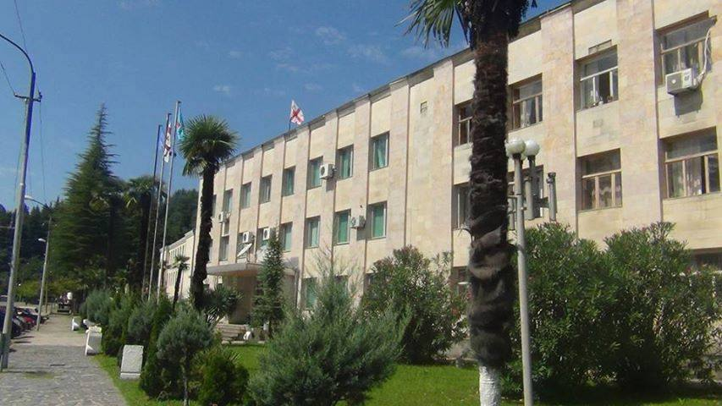
წალენჯიხის მუნიციპალიტეტის გამგეობის 2016-17 წლის ანგარიში გაწეული მუშაობის შესახებ

Slide 2
შესავალი
წარმოგიდგენთ ინფორმაციას წალენჯიხის მუნიციპალიტეტის გამგეობის მიერ 2016 -17 წელს გაწეული მუშაობის შესახებ.
ჩვენთვის ერთერთი მთავარი პრიორიტეტია სკოლამდელი აღზრდის დაწესებულებების თანამედროვე სტანდარტების დონეზე მოწესრიგება.
2016 წელს ადგილობრივი თვითმმართველობის ძალისხმევით როგორც მოგეხსენებათ, სამი ახალი თანამედროვე სტანდარტების დონეზე კეთილმოწყობილი საბავშვო ბაღი აშენდა. მუჟავას,ქალაქ წალენჯიხის #3 და საჩინოს ადმინისტრაციული ერთეულის ნაგურუს უბნის საბავშვო ბაღი. წლების მანძილზე ნაგურუში ბაღი საერთოდ არ არსებობდა.

Slide 3
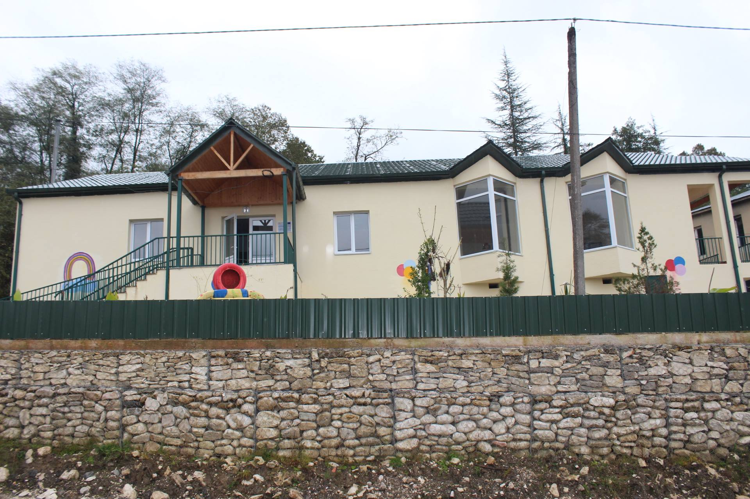
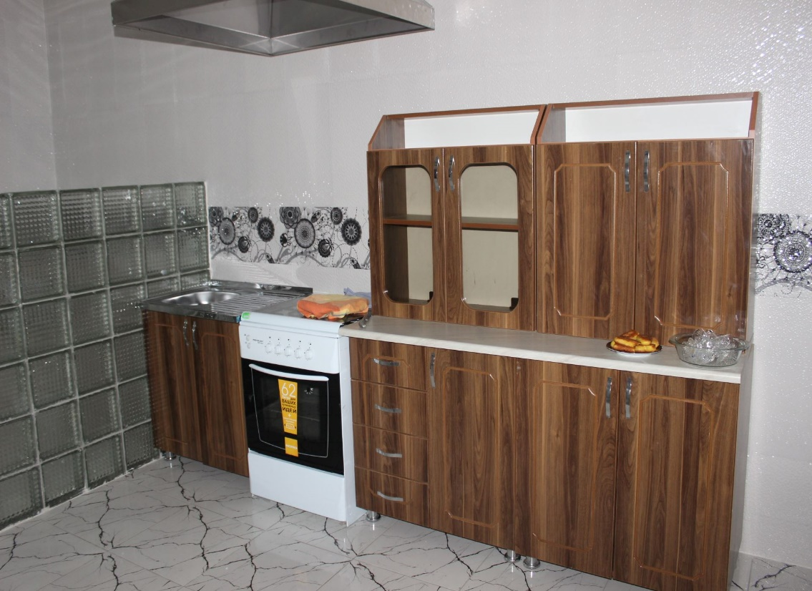
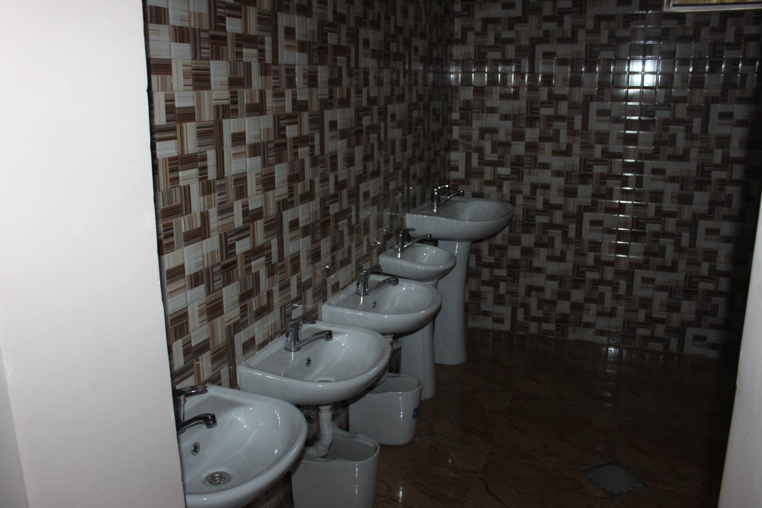

Slide 4
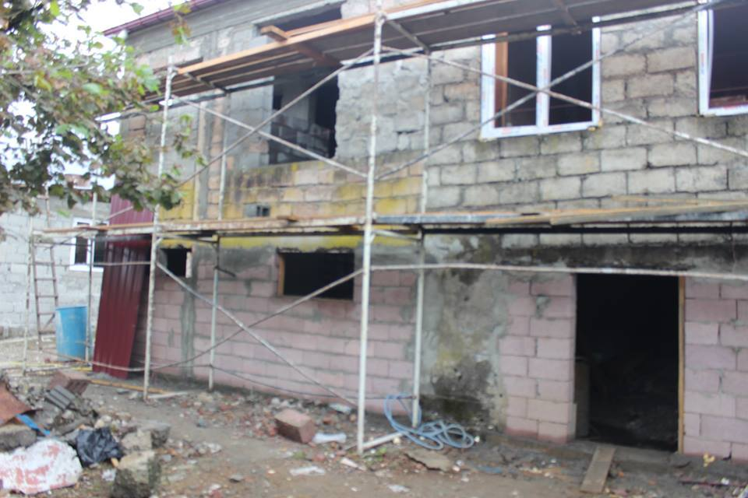
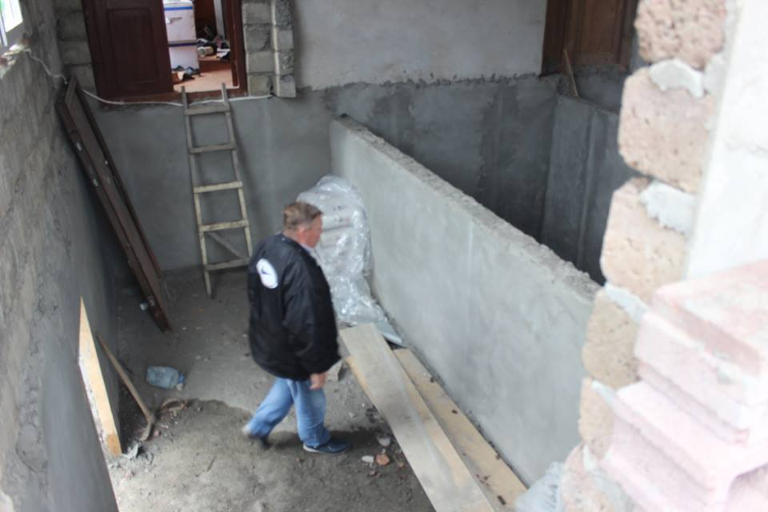
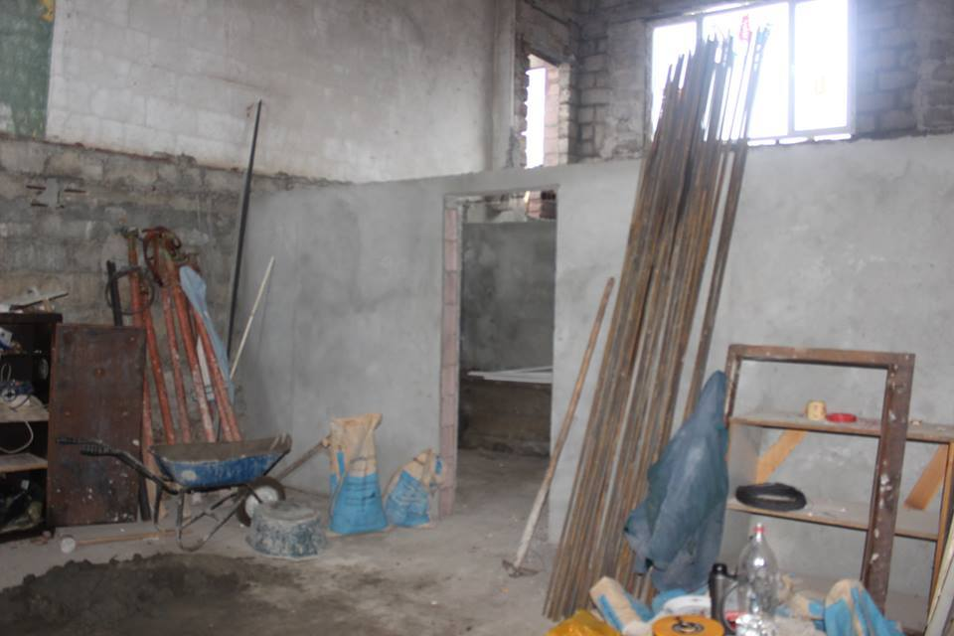
ღირებულება შეადგენს 84 ათას 625 ლარს. ლეშამგეს უბნის საბავშვო ბაღის სრული რეაბილიტაცია დასრულდება 2018 წლის მარტის ბოლოს.. ახალი საბავშვო ბაღი გათვლილია 40-50 აღსაზრდელზე. სამუშაოებზე დასაქმებულია ადგილობრივი მუშახელი.

Slide 5
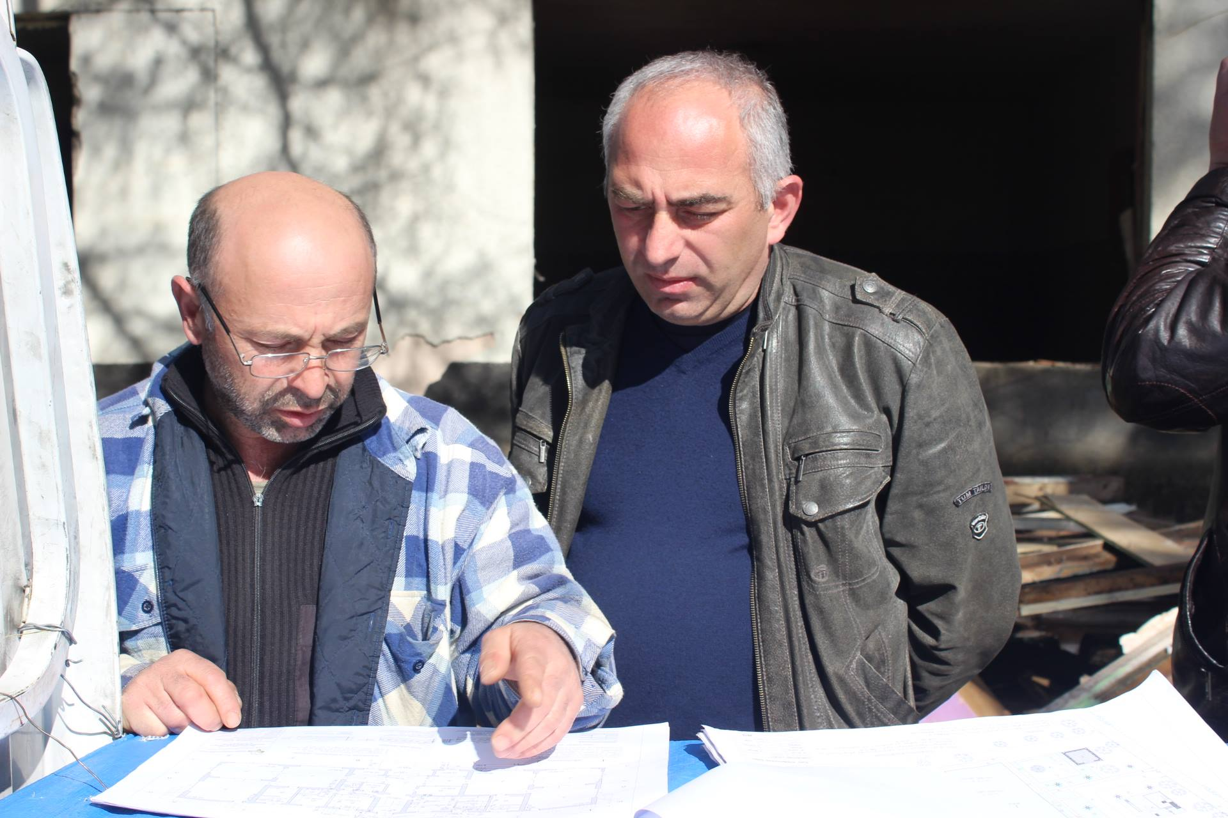
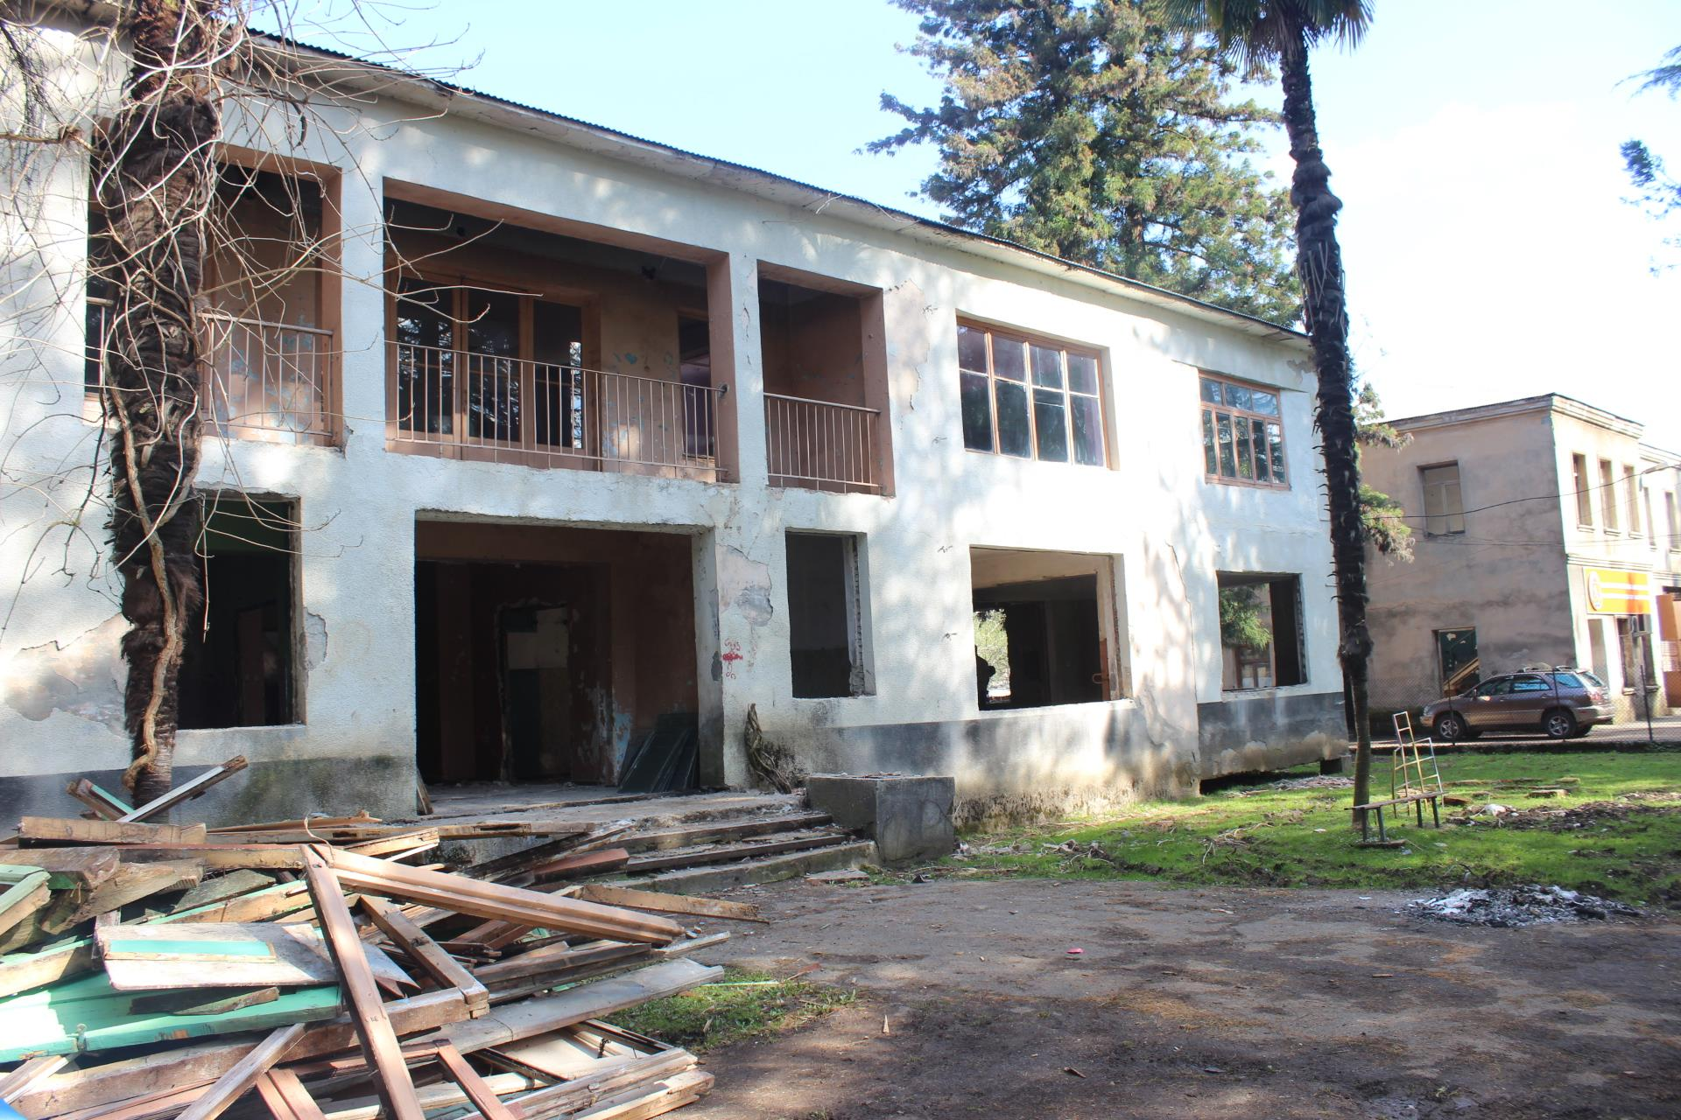
მიმდინარეობს წალენჯიხის #1 საბავშვო ბაღის სრული რეაბილიტაცია, შემსყიდველი გახლავთ საქართველოს მუნიციპალური განვითარების ფონდი სამუშაოებს ასრულებს ტენდერში გამარჯვებული სამშენებლო კომპანია სამშენებლო სამუშაოების საპროექტო ღირებულება შეადგენს 330 000 ლარს.

Slide 6
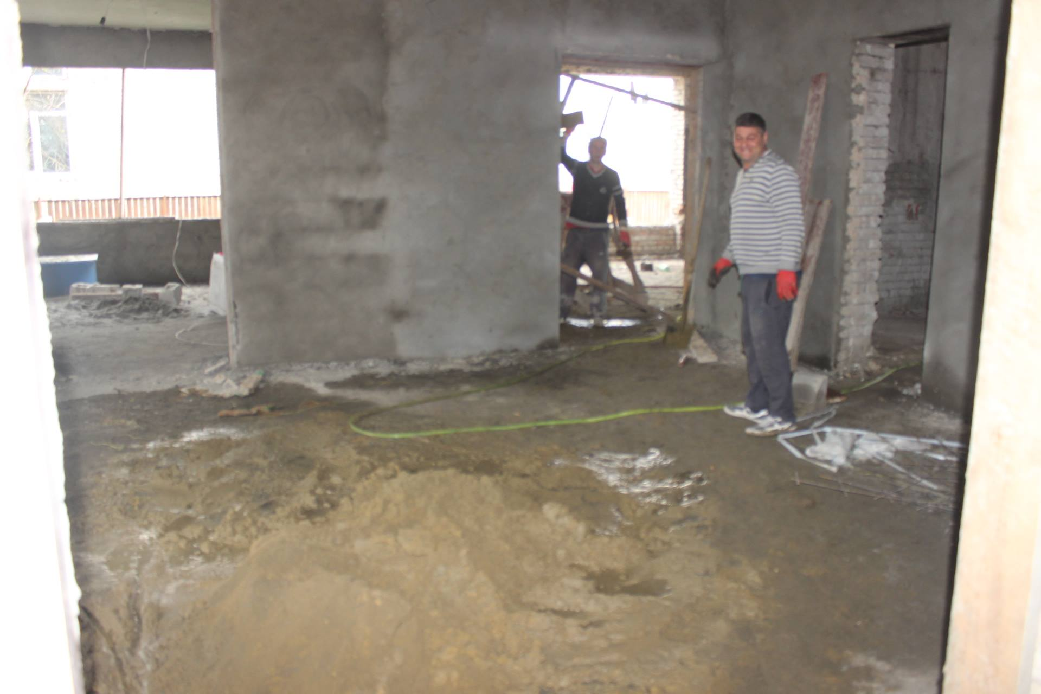
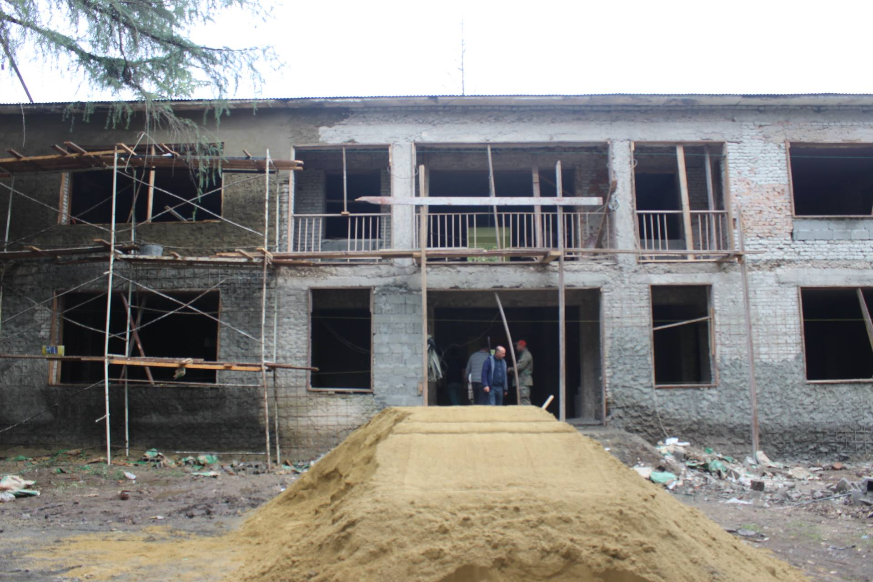

Slide 7
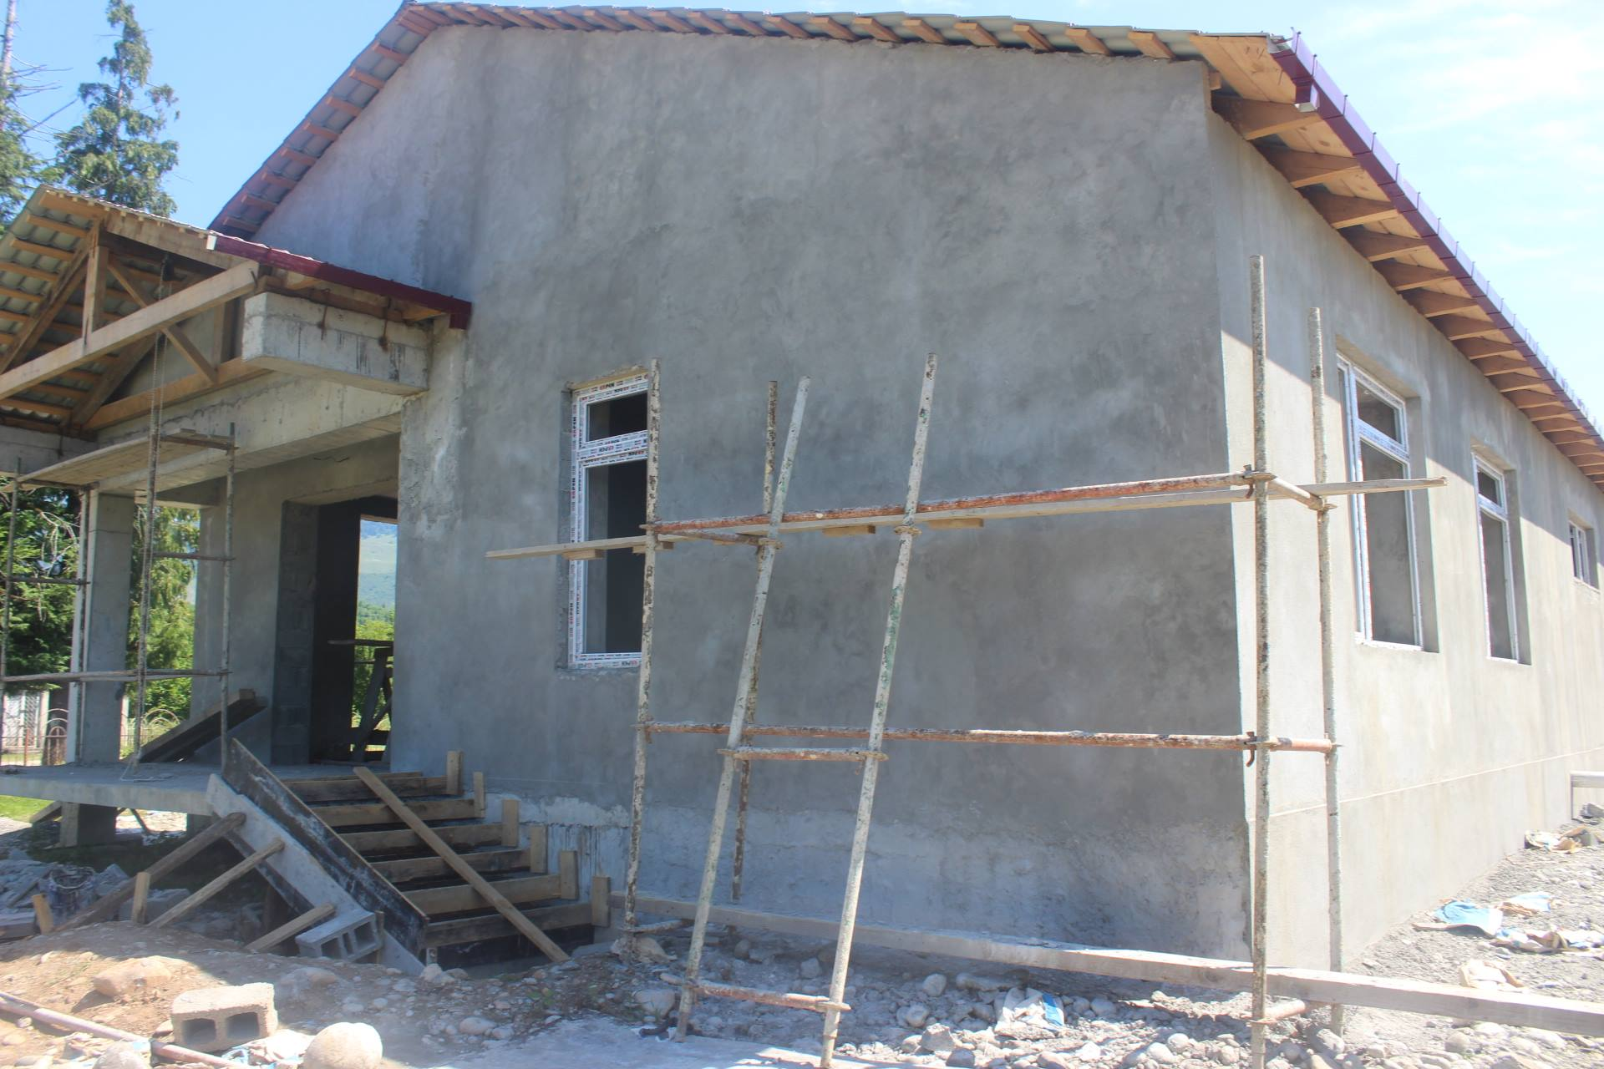
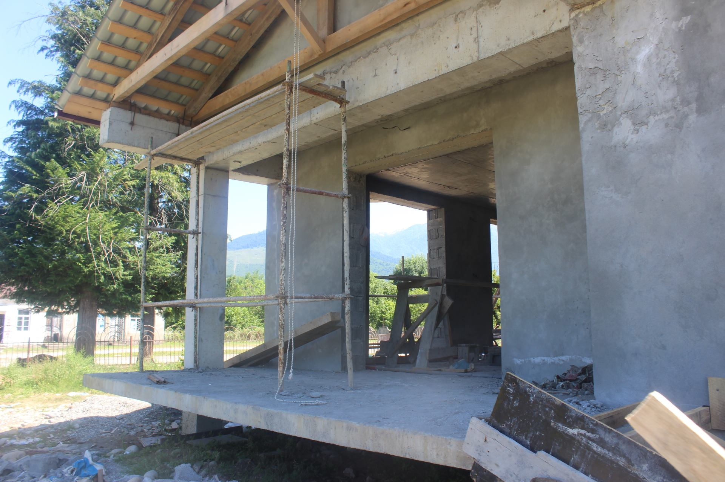
წალენჯიხის მუნიციპალიტეტის მიქავასა და ჯგალის ადმინისტრაციულ ერთეულებში აქტიურად მიმდინარეობს ახალი საბავშვო ბაღების მშენებლობა. მიქავასა და ჯგალის საბავშვო ბაღების მშენებლობისთვის 773 500 ლარი იხარჯება და ის რეგიონებში განსახორციელებელი პროექტების ფონდის დაფინანსებით ხორციელდება.

Slide 8
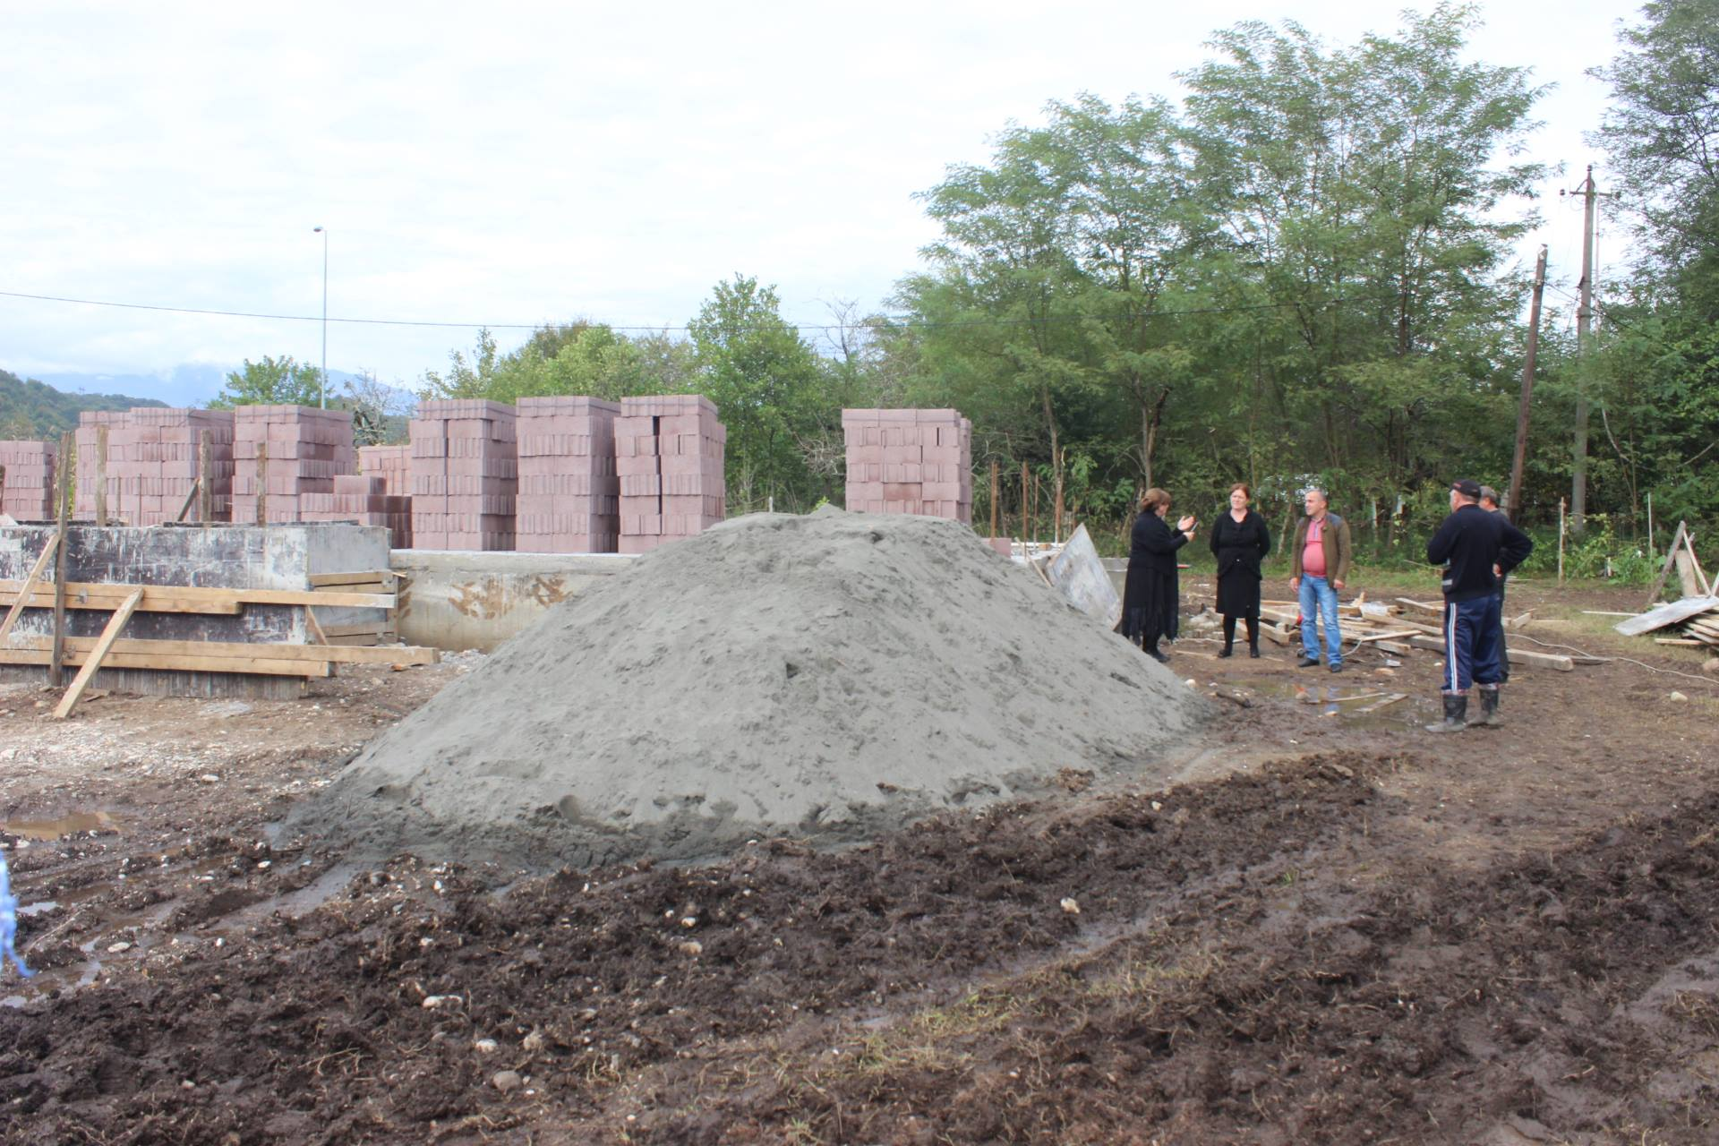
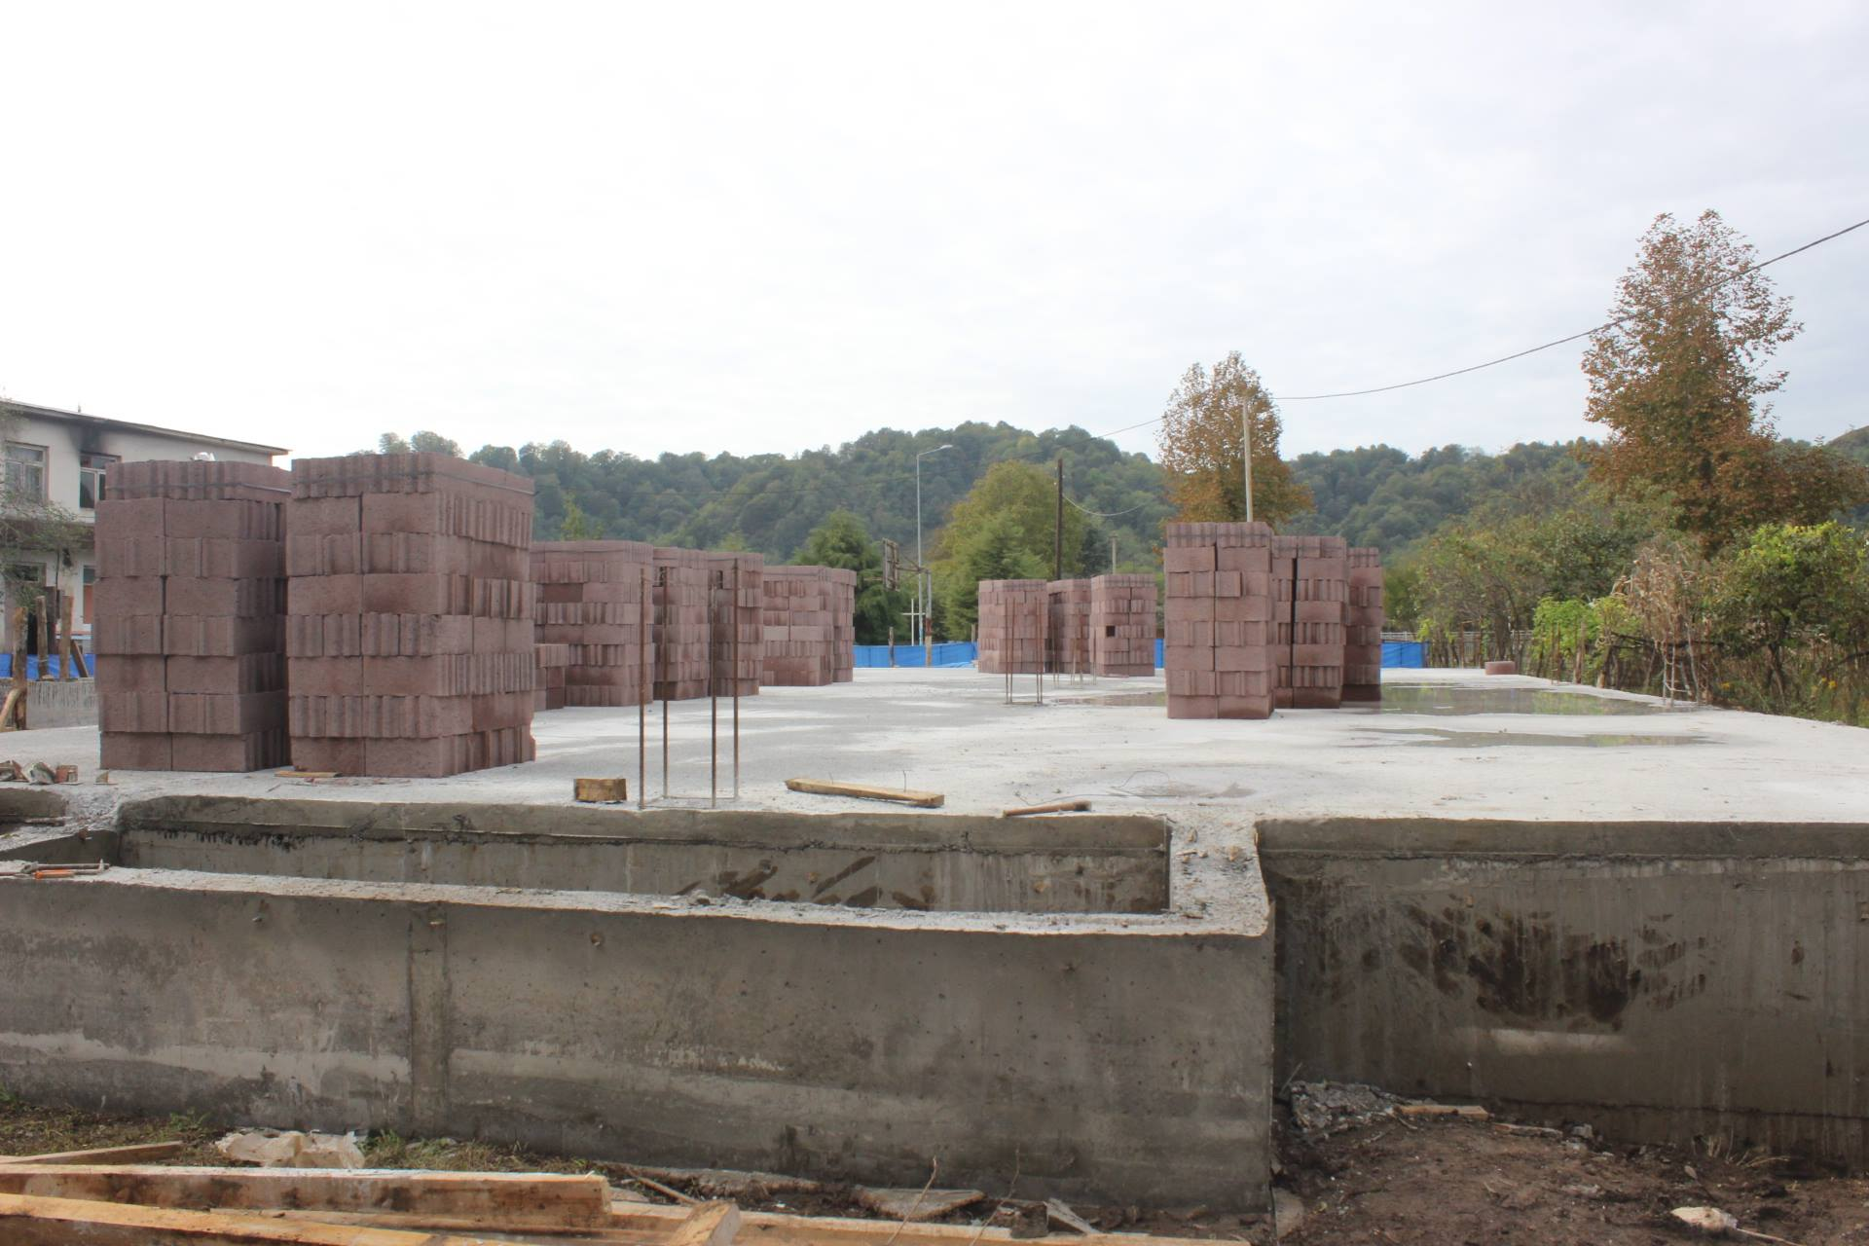
ახალი საბავშვო ბაღის მშენებლობა დაიწყო ქალაქ წალენჯიხაში მაზანდარას ტერიტორიაზე, სამუშაოებს ასრულებს ტენდერში გამარჯვებული კომპანია ქალაქმშენსერვისი, რომლის სახარჯთაღრიცხვო ღირებულება შეადგენს-284800 ლარს. პროექტი სრულდება რეგიონული განვითარების პროექტების ფონდის ფარგლებში.

Slide 9
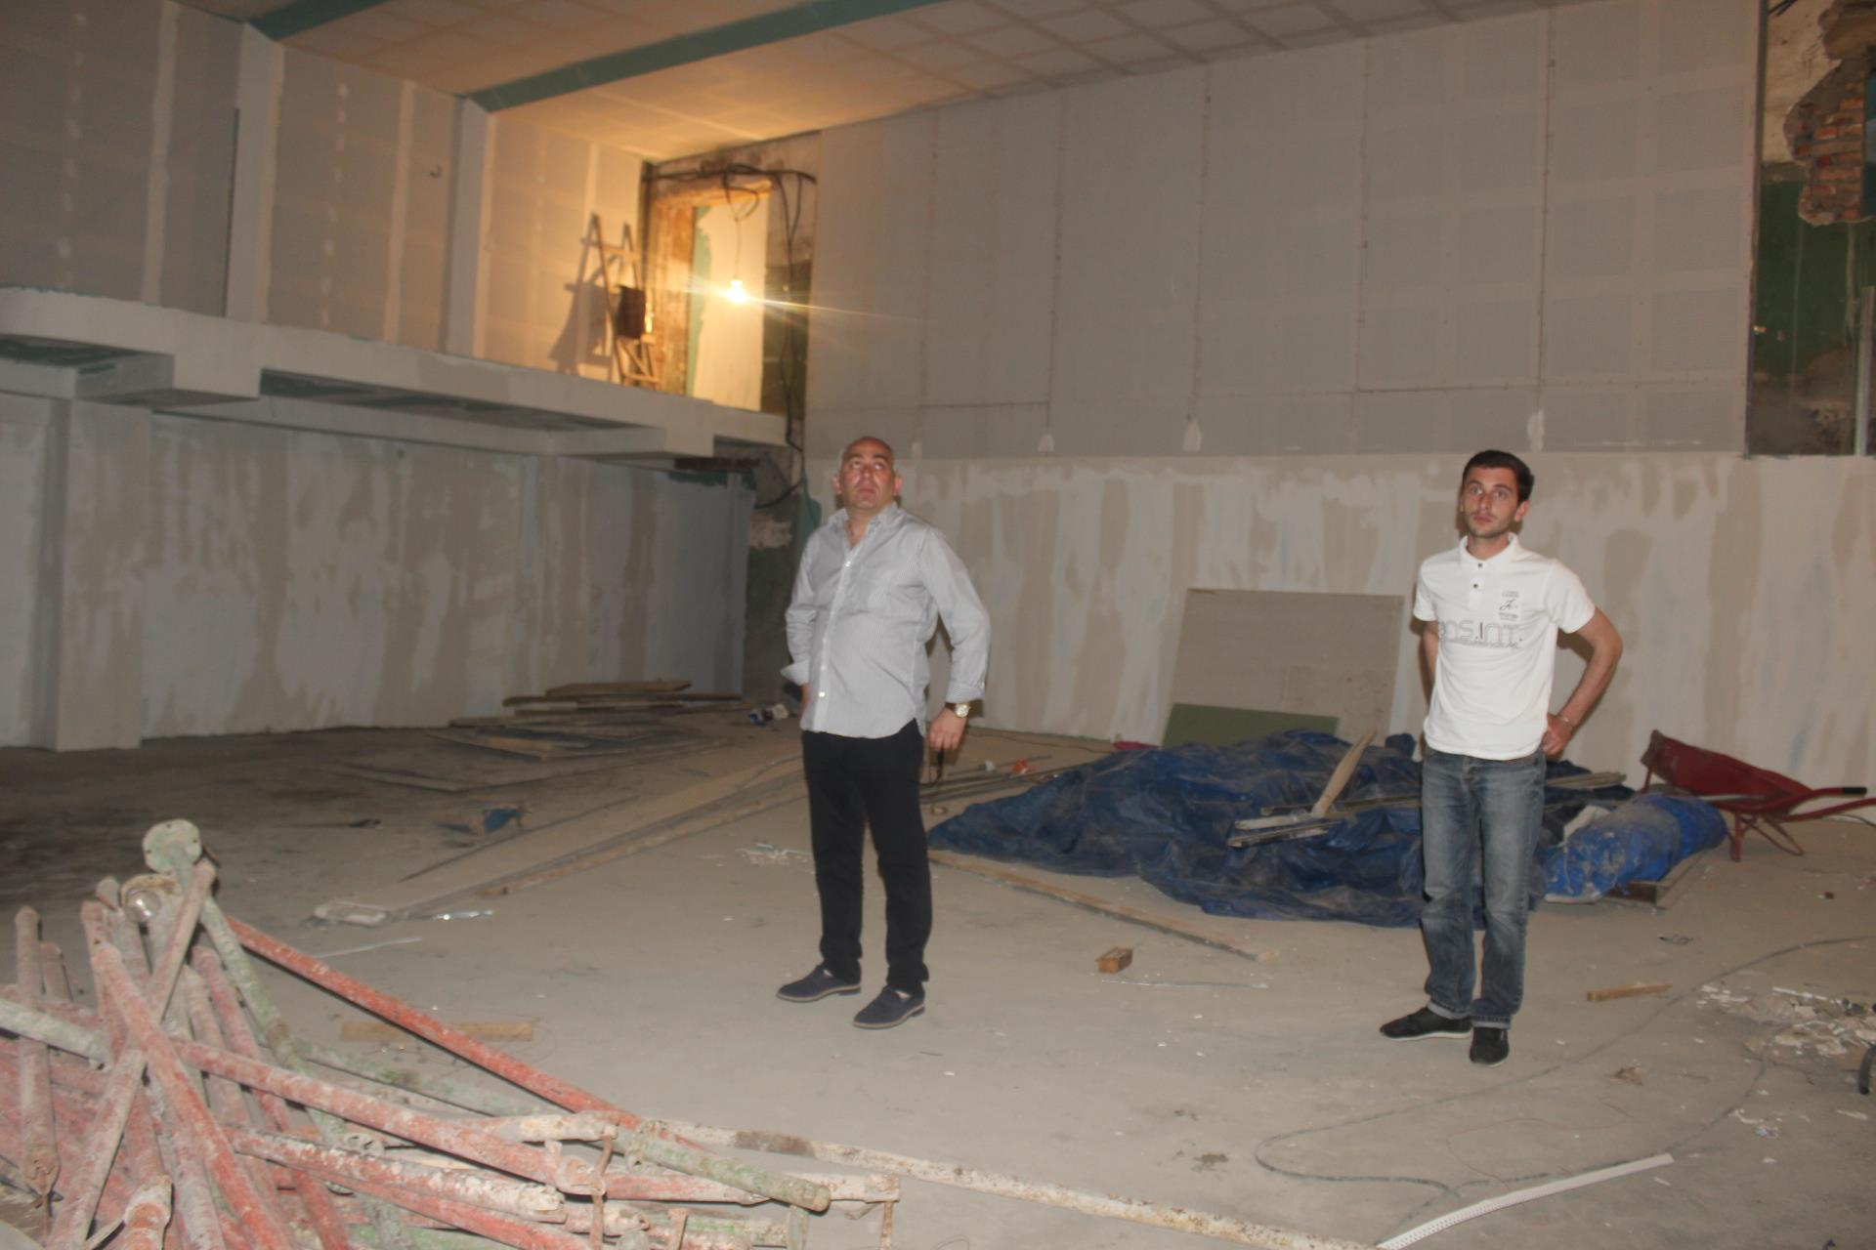
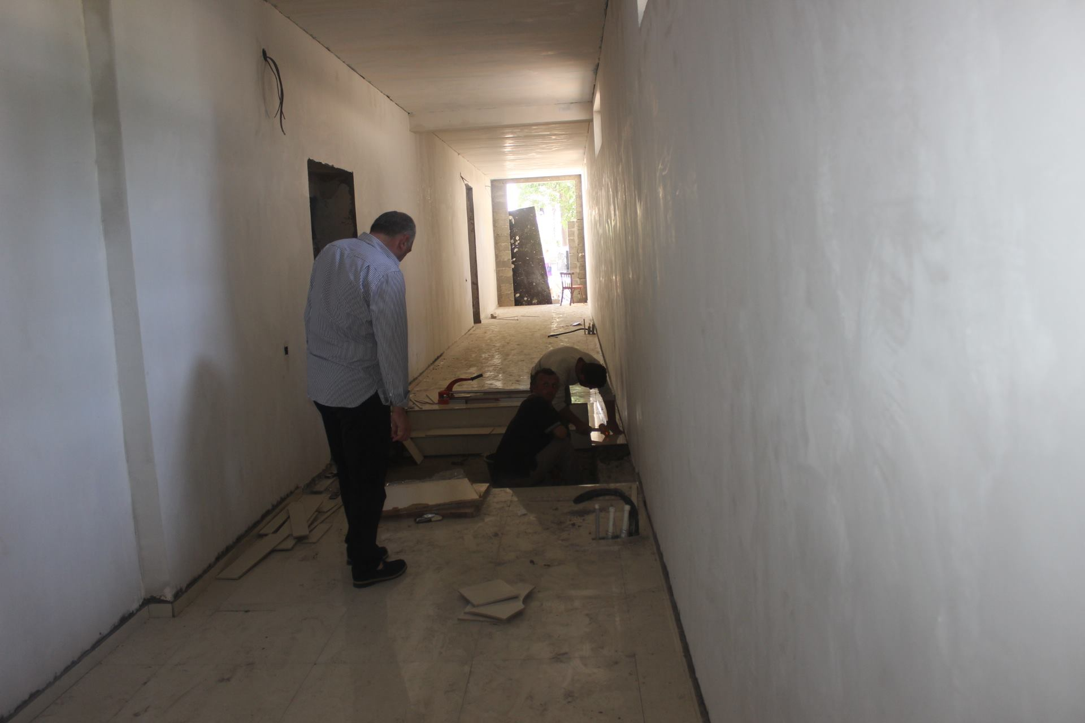
წლებია წალენჯიხის მუნიციპალიტეტის საზოგადოებას აწუხებს კინოთეატრის არქონის საკითხი, ამ დროისათვის კი კულტურის სახლს სრული რეაბილიტაცია უტარდება. რეაბილიტაცია რეგიონებში განსახორციელებელი პროექტების ფონდიდან ფინანსდება 680 ათასი ლარი დაიხარჯება.

Slide 10
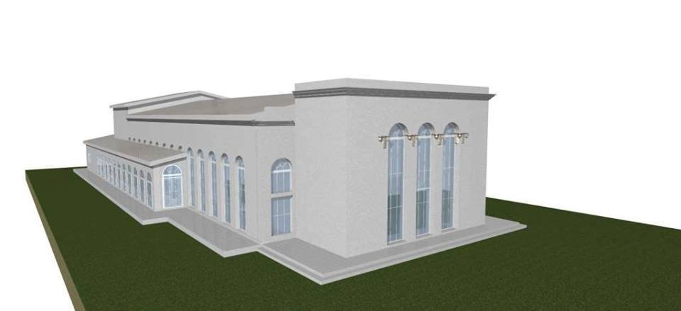

Slide 11
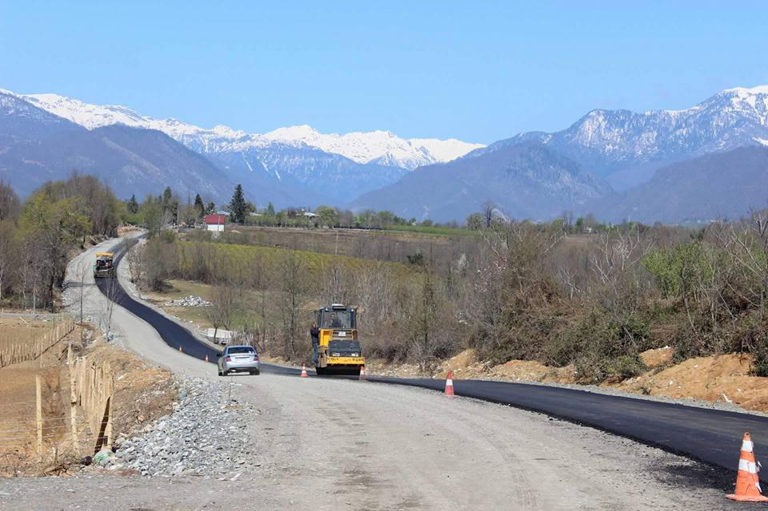
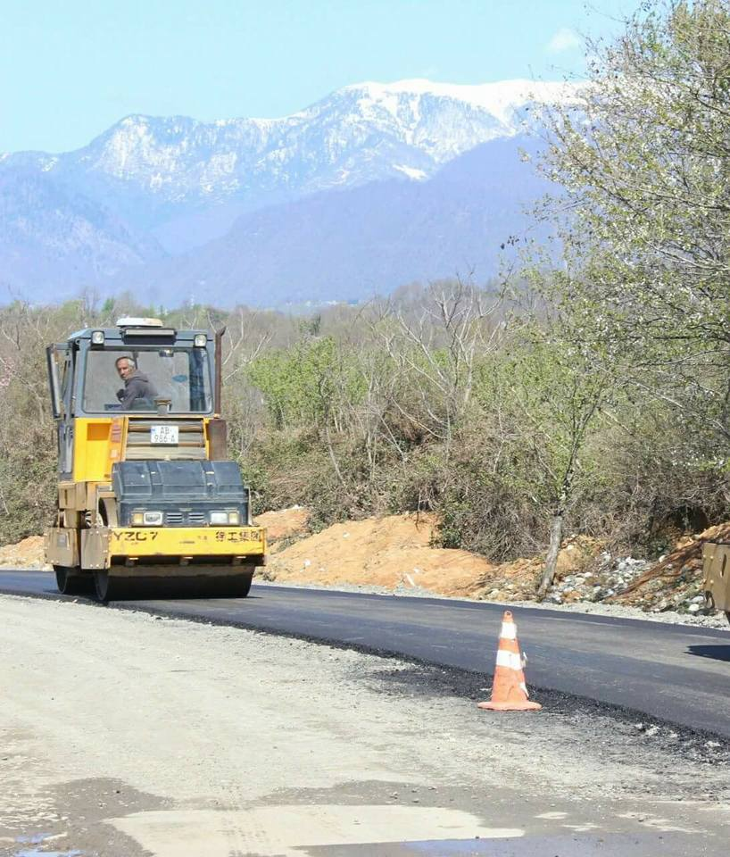
დავიწყეთ წალენჯიხა-ჯვარზენის გზის 7.2 კილომეტრიანი მონაკვეთის რეაბილიტაცია შესრულდა ხელოვნური ნაგებობების, სამუშაოებზე 50-მდე ადამიანი იყო დასაქმებული, მათი უმეტესობა ადგილობრივი მოსახლეა.

Slide 12
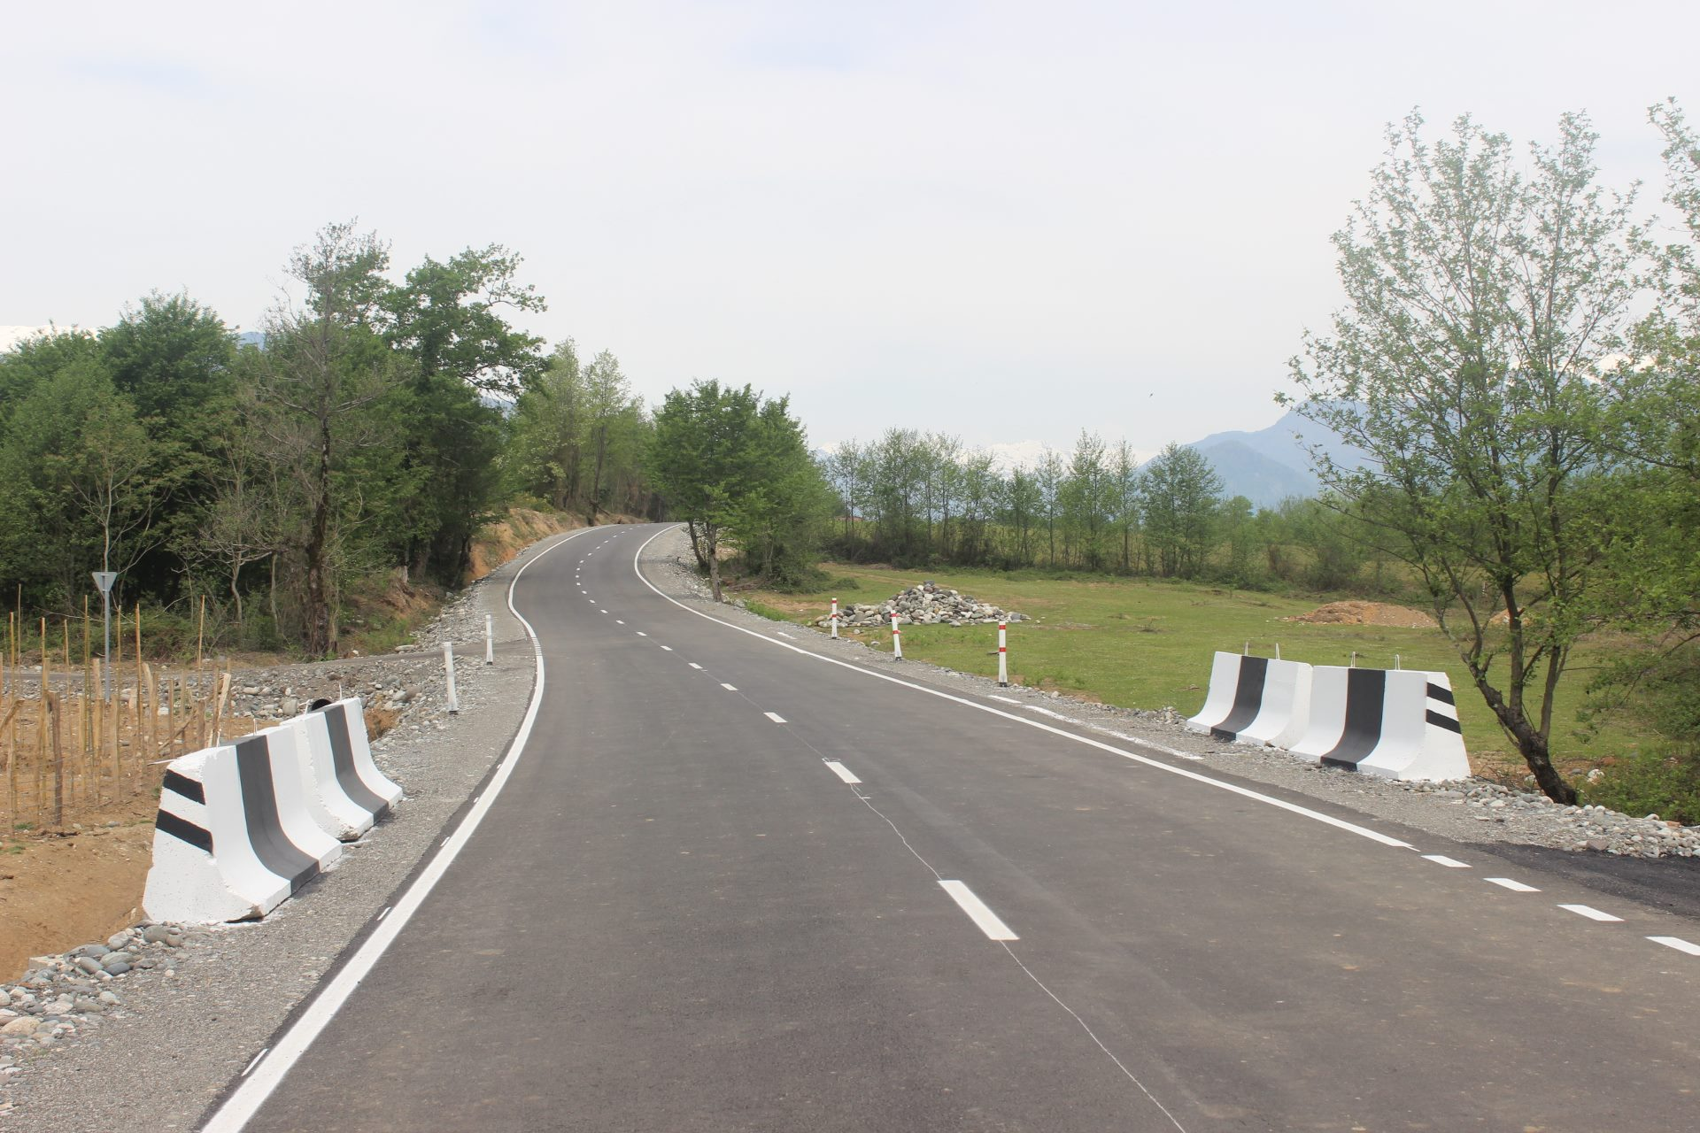

Slide 13
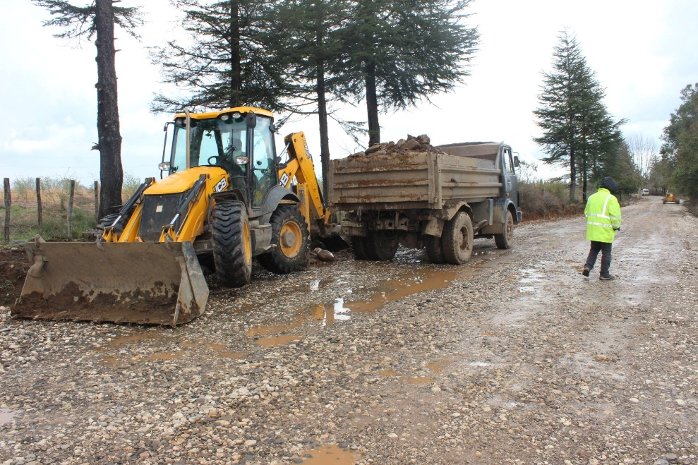
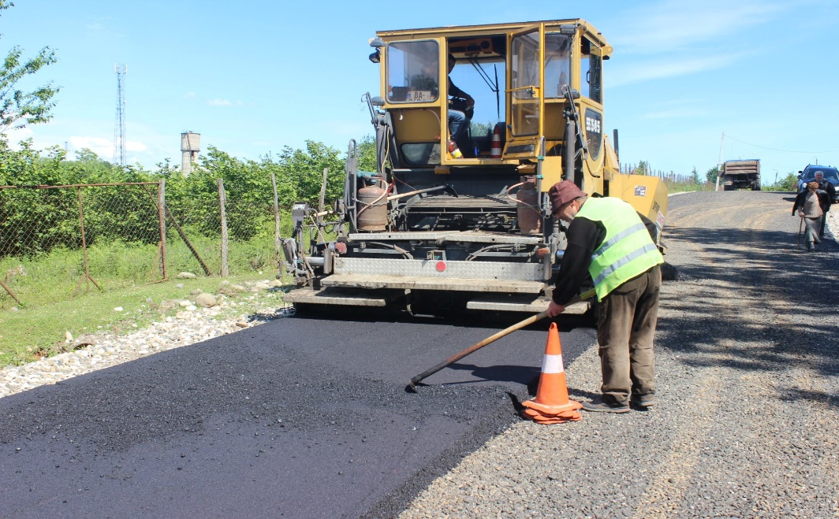
წალენჯიხა - ნაკიფუ - ლეწურწუმე - ჩხოროწყუს საავტომობილო გზის რეაბილიტაციის მიმდინარეობა სრულდება. პროექტი სრულდება ევროპის საინვესტიციო ბანკის (EIB) დაფინანსებით, ურბანული რეკონსტრუქციისა და განვითარების პროექტის (URDP) განსახორციელებლად. რომელიც ითვალისწინებს წალენჯიხა - ნაკიფუ - ლეწურწუმე - ჩხოროწყუს გზის რეაბილიტაციას სიგრძით 9,291 მ. სავალი ნაწილის სიგანე 6 მ. ეზოში შესასვლელების, წყალამრიდი მილების და მიერთებების მოწყობას. სამუშაოებს ასრულებს ტენდერში გამარჯვებული კომპანია ბლექ სი გრუპი და მისი ქვემოიჯარე კომპანია წალენჯიხის საგზაო სამმართველო. აღნიშნული პროექტის ღირებულება შეადგენს 2 784 145.77 ლარს.

Slide 14
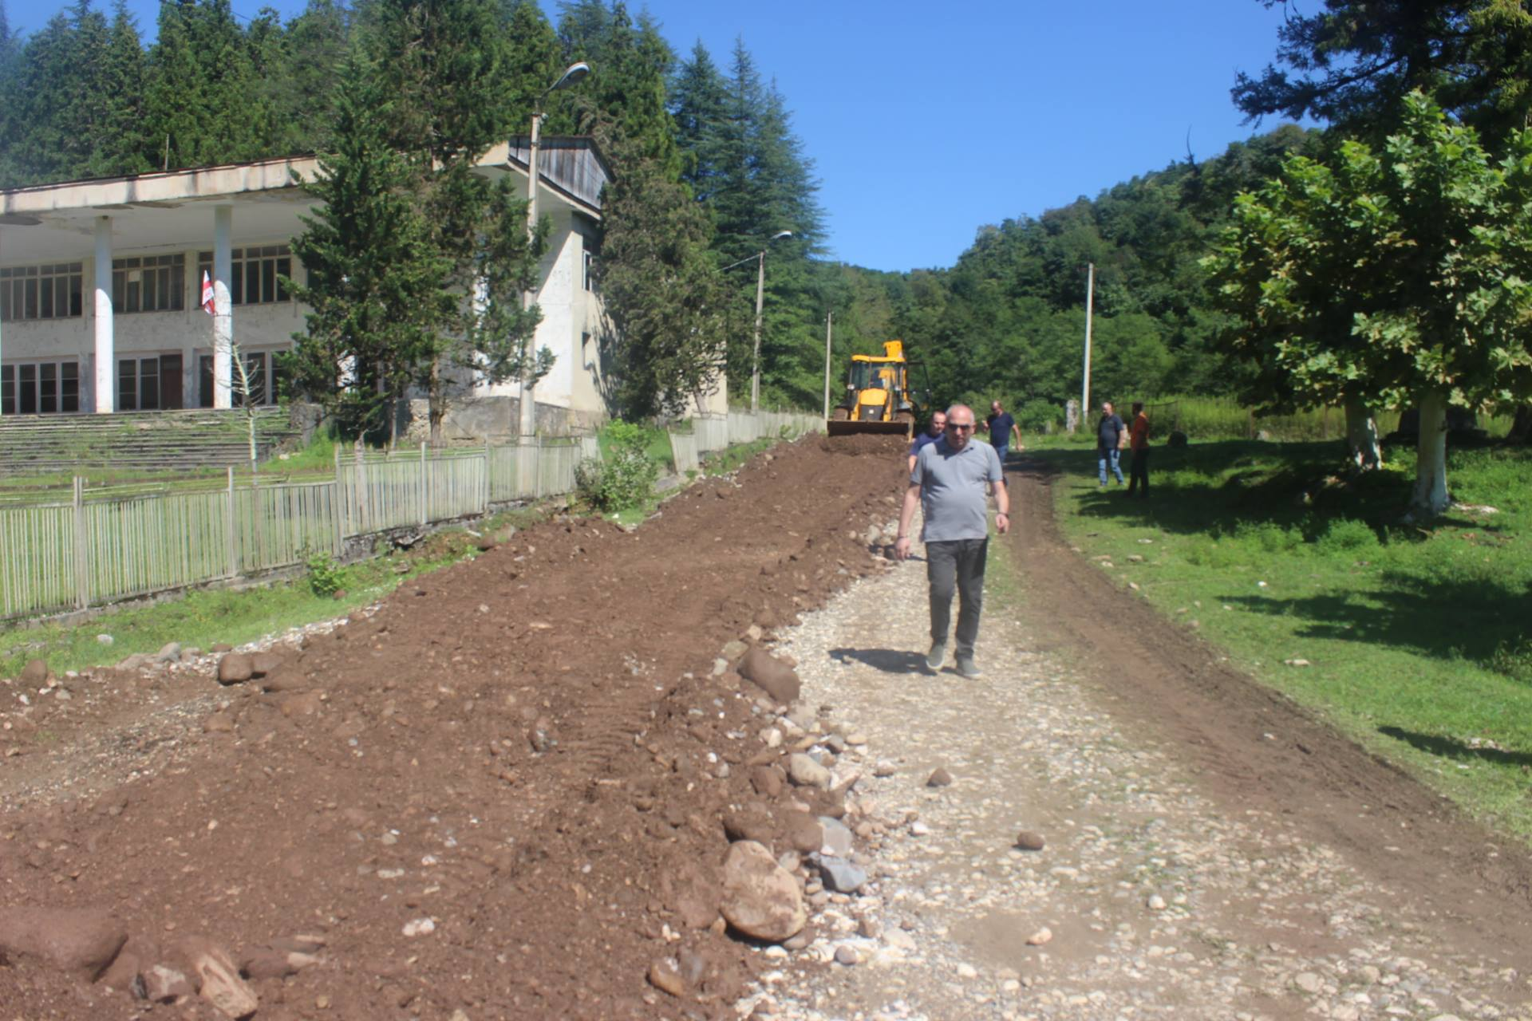
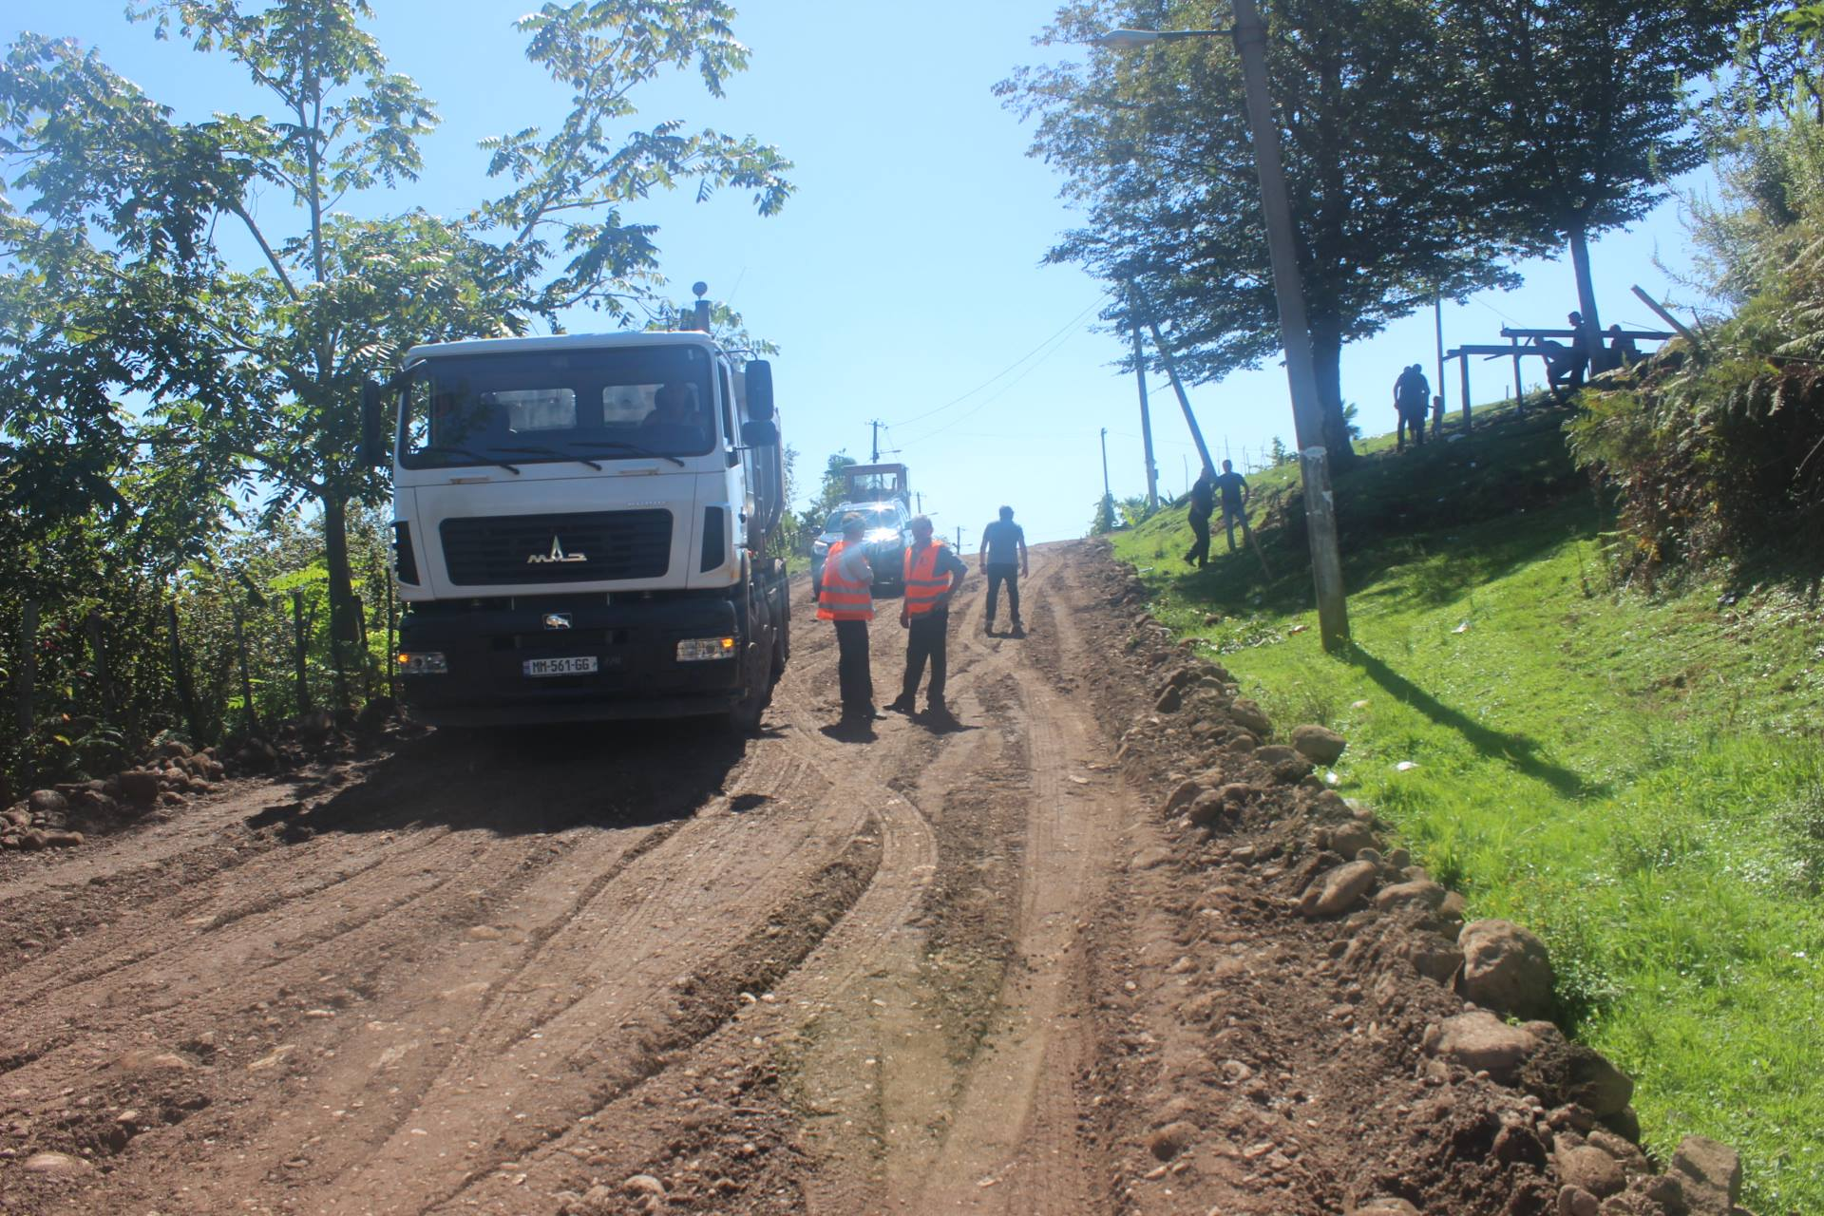
წალენჯიხის მუნიციპალიტეტის მიქავას ადმინისტრაციული ერთეულში, ცენტრალური საავტომობილო გზის (6.1) კმ-ზე რეაბილიტაცია. პროექტი ხორციელდება საქართველოს რეგიონებში განსახორციელებელი პროექტების ფონდიდან გამოყოფილი თანხებით, რომლის ოდენობა შეადგენს 2 386 378 ლარს . სამუშაოებს ასრულებს ტენდერში გამარჯვებული კომპანია შპს „ წალენჯიხის საგზაო სამმართველო“. მიმდინარე სამუშაოებზე დასაქმებულია 50-მდე ადგილობრივი მუშახელი.

Slide 15
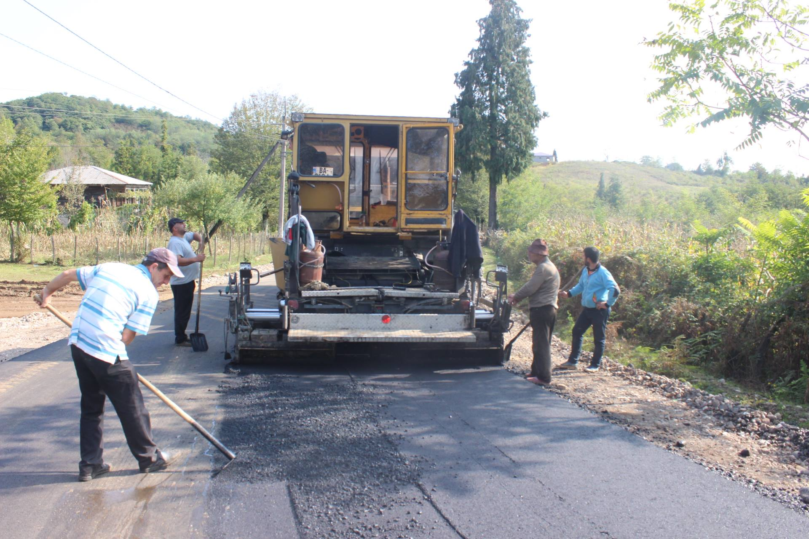
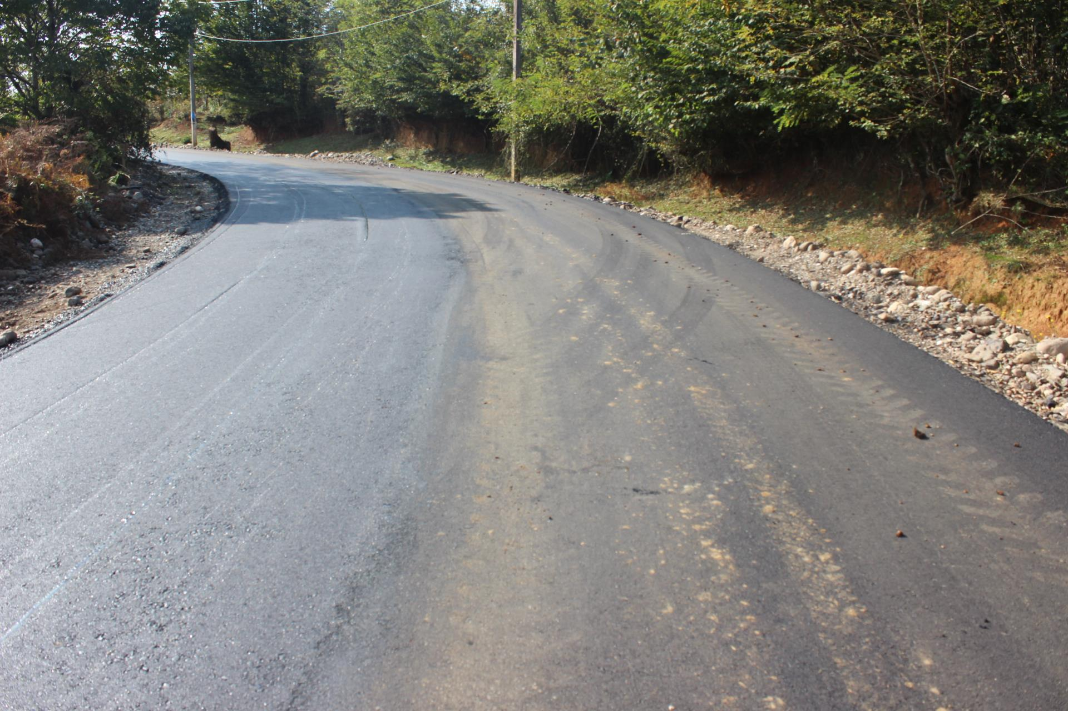

Slide 16
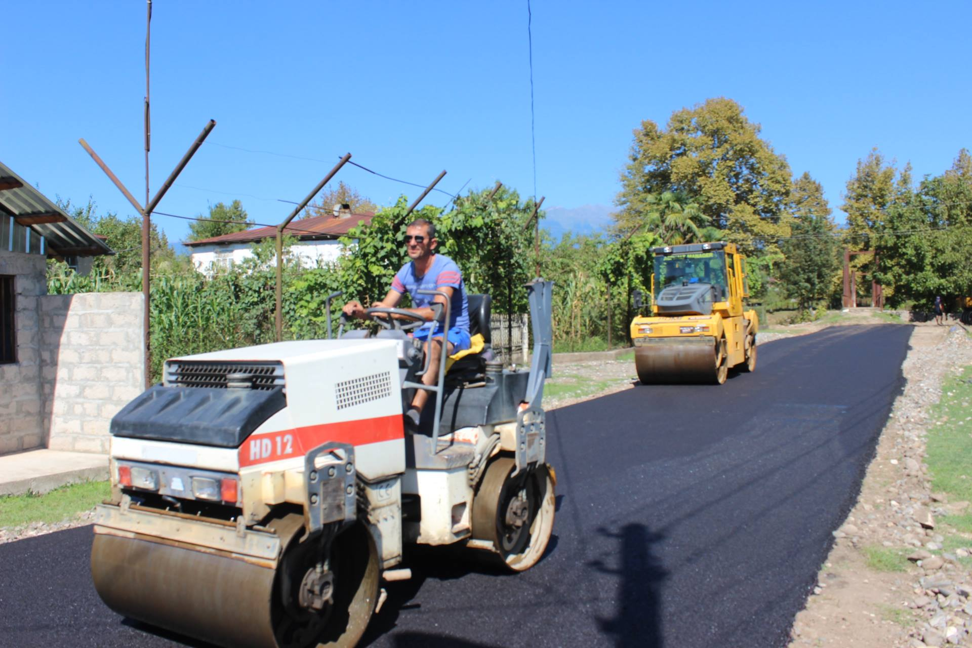
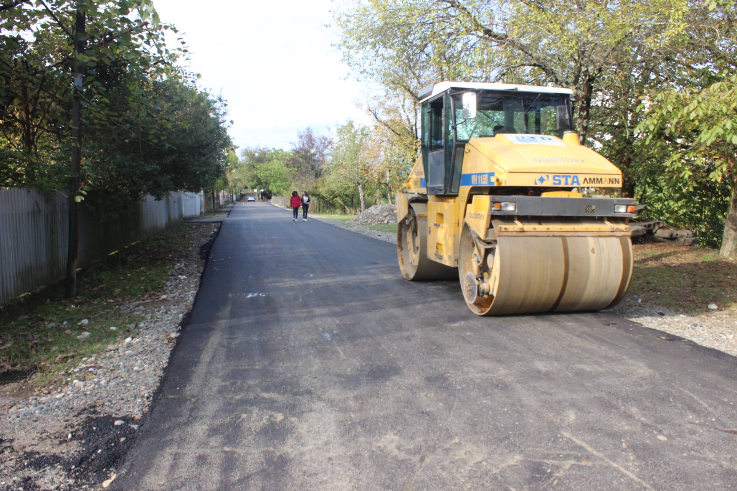
ქალაქ წალენჯიხაში განხორციელდა ფიფიას, ტაბიძის, დადიანის, წურწუმიას, ხობელიას, სამეგრელოსა და მარჯვენა სანაპიროს ქუჩების დაგებისა და მარჯვენა სანაპიროზე არსებული ასფალტო -ბეტონის საფარის მოწყობის სამუშაოები. სამუშაოებს ასრულებს ტენდერში გამარჯვებული კომპანია შპს გზამშენგრუპი, სახარჯთაღრიცხვო ღირებულება შეადგენს- 589 139 ლარს.

Slide 17
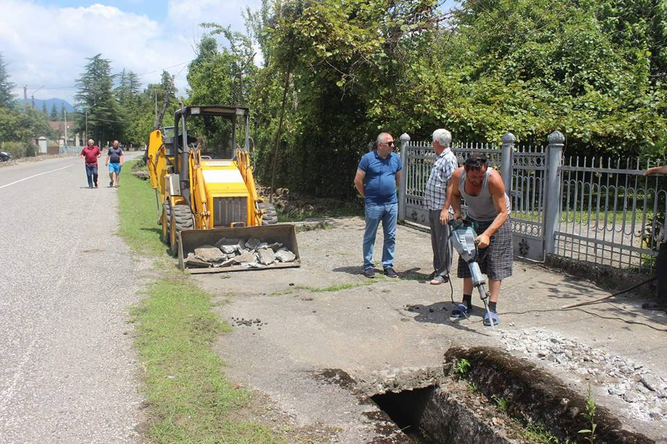
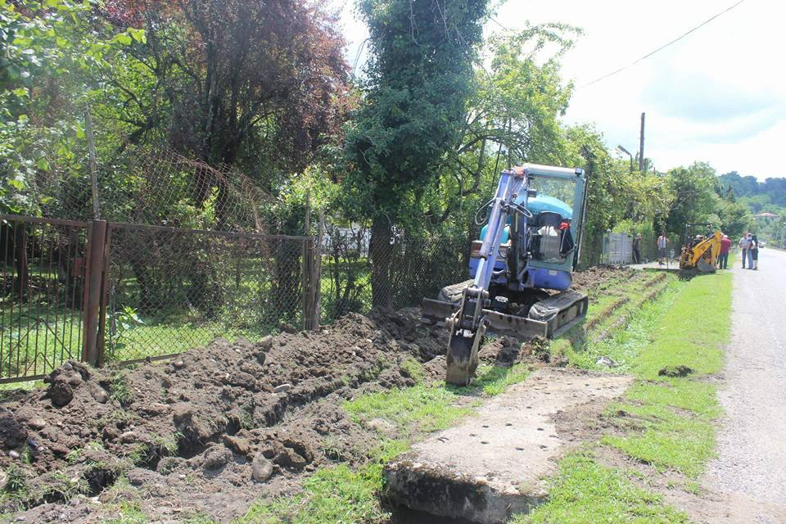
წალენჯიხის მუნიციპალიტეტის ჯგალის, საჩინოს, ლიას და ქ. წალენჯიხაში სამიქაოს უბანში წყალსადენების ქსელების მოწყობის სამუშაოები აქტიურად მიმდინარეობს .პროექტს ასრულებს ტენდერში გამარჯვებული კომპანია- შპს გეოპლასტი . სამუშაოებისათვის გამოყოფილია თანხა 153 900 ლარის ოდენობით პროექტი სრულდება რეგიონალური პროექტების ფონდის მიერ გამოყოფილი თანხებით.

Slide 18
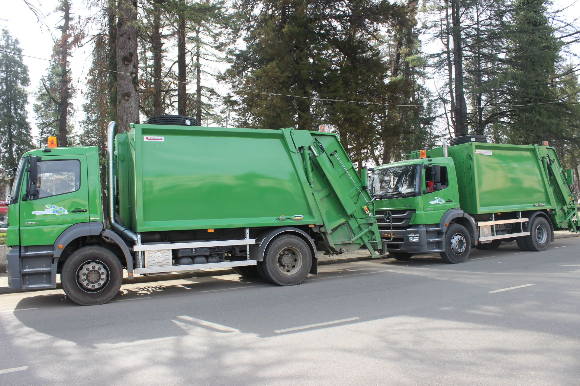
წალენჯიხის მუნიციპალიტეტის გამგეობისა და მუნიციპალური განვითარების ფონდის ერთობლივი პროექტით, მუნიციპალიტეტმა ორი ახალი ნაგავმზიდი მიიღო, რომელიც წალენჯიხასა და ჯვარს ემსახურება.

Slide 19
2016-2017 წლებში დაგეგმილი იყო სულ შემოსულობები 23364879 ლარი. აქედან მიღებულია:
2016 წელს – 11015979 ლარი.
2017 წელს დაგეგმილია ნაშთის ჩათვლით - 12348900 ლარი
2016-2017 წლებში დაგეგმილი იყო საკუთარი შემოსავლები 13869600 ლარი. აქედან მიღებულია:
2016 წელს – 6732900 ლარი.
2017 წელი დაგეგმილია - 7136700 ლარი შესაბამისად, 2016 -2017 წლების დაგეგმილი ხარჯები შეადგენს 23364879 ლარს.
აქედან:
2016 წელს – 11707137 ლარი.
2017 წელს დაგეგმილია - 12348900 ლარი
2016–2017 წლების სოციალური და ჯანდაცვის პროგრამებზე გამოყოფია 1635425 ლარი.
აქედან:
2016 წელს – 843925 ლარი.
2017 წელს დაგეგმილია - 791500 ლარი
2016-2017 წლების სოციალური და ჯანდაცვის პროგრამებიდან:
ა) ამბულატორია–პოლიკლინიკების პროგრამებზე (საოპერაციო, სამკურნალო,ფსიქიური ავადმყოფების დახმარება, C ჰეპატიტი,დიალეზი და სხვა) გახარჯულია სულ 445985 ლარი:
2016 წელს – 219185 ლარი.(ისარგებლა 703 ბენეფიციარმა)
2017 წელს დაგეგმილია - 226800 ლარი.(1284 ბენეფიციარი)
ბ) გაჭირვებულ ოჯახთა ერთერადი დახმარებები – 409720 ლარი.

Slide 20
აქედან:
2016 წელს – 257020 ლარი. (1560 ბენეფიციარი)
2017 წელს დაგეგმილია -152700 ლარი.(1004 ბენეფიციარი) გ) სოციალურად დაუცველ ოჯახთა კვებით უზრუნველყოფა (უფასო სასადილოები) – 355000 ლარი. აქედან: წელს – 175000 ლარი. (220 ბენეფიციარი)
2,2017 წელს დაგეგმილია - 180000 ლარი.(საშუალოდ წლიური ბენეფიციარების რაოდენობა შეადგენს 220 -ს)
დ) მრავალშვილიანი ოჯახების არასრულწლოვანთა დახმარება – 424720 ლარი.
აქედან:
2016 წელს – 192720 ლარი.(440 ბავშვი)
2017 წელს დაგეგმილია - 232000 ლარი. ( 490 ბავშვი)

Slide 21
წელს ინფრასტრუქტურულ პროექტებზე ცენტრალური ბიუჯეტიდან გამოყოფილი იქნა 5%–იანი თანადაფინანსების ჩათვლით 2386486 ლარი, აქედან 5 %–იანი თანადაფინანსება 119324 ლარი. მ/შორის:
მუნიციპალიტეტის ტერიტორიის სხვადასხვა უბნებში წყალმომარაგების სისტემის აღდგენა–რეაბილიტაცია (ნაკიფუ, სამიქაო, მიქავა, მედანი, ფახულანი) – 575 143 ლარი. სამუშაოები დასრულებულია.
ბაღების მშენებლობა და რეაბილიტაცია (ქ.წალენჯიხა N3, სოფ. ნაგურუს, მიქავა და ჯგალი) 450000 ლარი) მიქავასა და ჯგალის თემებში სამუშაოები მიმდინარეობს, საბოლოო შესრულება ხელშეკრულების შესაბამისად გათვალისწინებულია 2017 წელს, დღეის მდგომარეობით 2016 წელს გამოყოფილი თანხიდან ათვისებულია 230729 ლარი.

Slide 22
2017 წელს საქართველოს მთავრობის N824 განკარგულებით გამოყოფილია სტიქიის შედეგების სალიკვიდაციოდ 564000 ლარი, საიდანაც მოსახლეობის საჭიროებისთვის სტიქიის სალიკვიდაციოდ შეძენილია 111-ი ოჯახისთვის 108700 ლარის სახურავი, მუნიციპალიტეტის ტერიტორიაზე ,სტიქიის შედეგად დაზიანებული მრავალბინიანი საცხოვრებელ სახლებს ჩაუტარდა გადხურვა (პროექტის ღირებულების ჩათვლით)427296 ლარი, 2017 წლის 6 ივლისის N 1394 განკარგულებით გამოყოფილია სტიქიის სალიკვიდაციოდ 1000000 ლარი, დასრულებულია საპროექტო სამუშაოები,მიმდინარეობს ტენდერების გამოცხადება.
ადგილობრივი ბიუჯეტიდან 2017 წელს ფახულანის გზის რეაბილიტაციის სამუშაოების ნაწილობრივ დაფარვის მიზნით გამოყოფილია 210000 ლარი, შიდა გზების მოვლაზე გაიხარჯა 25950 ლარი.

Slide 23
ადგილობრივი ბიუჯეტით: სტიქიის შედეგად დაზარალებულ(სახლდამწვარი) 11 ოჯახს ჩაერიცხა 24800 ლარი სტიქიის შედეგად (დიდთოვლობა)ორ ოჯახს ჩაერიცხა დანგრეული სახურავის აღსადგენად 2500 ლარი. სტიქიით დაზარალებულ ერთ ოჯახს სახლსი მისასვლელი ხიდ-ბოგირის აღსადგენად ჩაერიცხა 3673 ლარი.
სტიქიით დაზარალებულ 79 ოჯახს გადაეცა დროებითი ღონისძიებების სახით ახდილი სახურავის გადასახურავად 8420 ლარის ბრეზენტი.
ჯგალის ადმინისტრაციულ ერთეულში გია კვარაცხელიაზე გაცემულია სტიქიით მიყენებული ზარალის აღსადგენად 7000 ლარი.
ქ.ჯვარის მცხოვრებ ტარიელ ჭანტურიას სტიქიით მიყენებული ზარალის აღსადგენად ჩაერიცხა 4000 ლარი.
მედანის თემში მცხოვრებ დათო მიქავას გადაეცა სტიქიის შედეგების სალიკვიდაციოდ სახურავი 1800 ლარის.
საჩინოს თემში ბადრი ძაძამიას ჩაერიცხა სთიქიის შედეგად დაზიანებული საცხოვრებელი სახლის აღსადგენად 5000 ლარი.

Slide 24

მუნიციპალიტეტის გამგეობის ეკონომიკის განვითარების, სტატისტიკისა და ქონების მართვის სამსახურის მიერ 2016 -- 2017 წელს გაწეული მუშაობის შესახებ.
მომზადდა მასალები და გაეგზავნა სახელმწიფო ქონების ეროვნული სააგენტოს მუნიციპალიტეტის ტერიტორიაზე არსებული უძრავი ქონების საკუთრებაში გადაცემის თაობაზე: ქ. წალენჯიხა სალიას ქუჩაზე მდებარე 29 კვმ, რუსთაველის ქუჩაზე მდებარე 50კვმ, კვარაცხელიას ქუჩაზე მდებარე 169 კვმ, თბილისის ქუჩაზე მდებარე 423 კვმ, მაიაკოვსლის ქუჩაზე მდებარე 472 კვმ, თამარ-მეფის ქუჩაზე 500 კვმ, რუსთაველის ქუჩაზე 103 კვმ, ჯვარის ადმინისტრაციულ ერთეულში მდებარე 383 კვმ, 377,4 კვმ, 746,6 კვმ 600 კვმ, 80 კვმ, 105 კვმ, 50კვმ, 200 კვმ, მუჟავას ადმინისტრაციულ ერთეულში მდებარე 625 კვმ, 50კვმ, ლიის ადმინისტრაციულ ერთეულში მდებარე 145 კვმ, 95 კვმ, ჯგალის ადმინისტრაციულ ერთეულში მდებარე 95 კვმ, ჭალეს ადმინისტრაციულ ერთეულში მდებარე 2500 კვმ არა ს/ს დანიშნულების მიწის ნაკვეთებზე

Slide 25
იჯარით სარგებლობაში გაიცა მუნიციპალიტეტის საკუთრების შემდეგი ქონება:
გაიცა იჯარით სარგებლობის უფლებით ჯგალის ადმინისტრაციულ ერთეულში მდებარე ყოფილი საყოფაცხოვრებო მომსახურების შენობაში არსებული 15 კვმ არა საცხოვრებელი ფართი, საჩინოს ადმინისტრაციულ ერთეულში მდებარე ყოფილი ამბულატორიის შენობაში არსებული 10 კვმ არა საცხოვრებელი ფართი. გამგეობის ადმინისტრაციის ძველ შენობაში არსებული 12 კვმ არა საცხოვრებელი ფართი, ლიის ადმინისტრაციულ ერთეულში მდებარე 16700 კვმ და 10000 კვმ ს/ს დანიშნულების მიწის ნაკვეთები,. ქ. ჯვარში მდებარე 110 კვმ არა ს/ს დანიშნულების მიწის ნაკვეთი. მჟავას ადმინისტრაციულ ერთეულში მდებარე 1000 კვმ არა ს/ს დანიშნულების მიწის ნაკვეთი. ქ. წალენჯიხა წმინდა-ნინოს ქუჩაზე მდებარე ყოფილი სპორტის სასტუმროს შენობაში არსებული 73 კვმ, 30 კვმ, 54,4 კვმ არა საცხოვრებელი ფართები. ქ. წალენჯიხა გამსახურდიას ქუჩაზე მდებარე 79 კვმ არა საცხოვრებელი ფართი.

Slide 26
დღეისათვის მუნიციპალიტეტის საკუთრების უძრავ ქონებით სარგებლობაზე საიჯარო ხელშეკრულება გაფორმებულია 22 მოიჯარეზე, საიდანაც შემოსულმა თანხამ შეადგინა 30565 ლარი.

Slide 27
ჩატარდა აუქციონი არა ს/ს დანიშნულების მიწის ნაკვეთების და პრივატიზებულ იქნა:
ჩატარდა საჯარო აუქციონი, სადაც გამოტანილი იყო მუნიციპალიტეტის საკუთრებაში არსებული 8 ობიექტი. პრივატიზებულ იქნა უძრავი ქონება 6, მოძრავი ქონება 2---ქ. წალენჯიხა წმინდა-ნინოს ქუჩაზე მდებარე 267 კვმ, ლიის და ფახულანის ადმინისტრაციულ ერთეულში მდებარე 42კვმ და 110 კვმ, ქ. წალენჯიხა კვარაცხელიას ქუჩაზე მდებარე 76 კვმ, ქ. ჯვარი საჯაიას ქუჩაზე მდებარე 61 კვმ და რუსთაველის ქუჩაზე მდებარე 75 კვმ არა ს/ს დანიშნულების მიწის ნაკვეთები. ასევე საჩინოს დაწყებითი სკოლის შენობის დაშლის შედეგად მიღებული საშენი მასალა და ა/მ მერსედეს ბენსი. შემოსულმა თანხამ შეადგინა 69650 ლარი.

Slide 28
გმადლობთ ყურადღებისათვის
!

